Slide 1
MANUAL DE INSTALAÇÃO ELÉTRICA MAG X
EQUIPAMENTO : MERCEDES AXOR 3344 – CAMINHÃO CANAVIEIRO
VERSÃO : 1.9.20
ELABORADO POR : FABRÍCIO SPIRONELLI

Slide 2








Sumário:
HARDWARE ..........................................................................................................................03
DESCRIÇÃO ..........................................................................................................................04
SINAIS ..................................................................................................................................05
DIAGRAMA ELÉTRICO...........................................................................................................06
ALIMENTAÇÃO .....................................................................................................................07
REDE CAN ............................................................................................................................09
ENTRADAS/SAÍDAS/SERIAL..................................................................................................11
MARCHA RÉ.....................................................................................................13
SINAL DE RPM..................................................................................................14
ENGATE DE CARRETA.......................................................................................15
FIXAÇÃO DA TELA S7...........................................................................................................17
VENTOSA.........................................................................................................17
BASE QUADRADA............................................................................................17
BRAÇO ARTICULADO.......................................................................................17
FXAÇÃO DO MAG X.............................................................................................................18
ANTENAS GPS.....................................................................................................................19
ANTENA GPRS.....................................................................................................................20
ANTENA ZIGBEE..................................................................................................................21
FIXAÇÃO E VEDAÇÃO DAS ANTENAS..................................................................................22

Slide 3
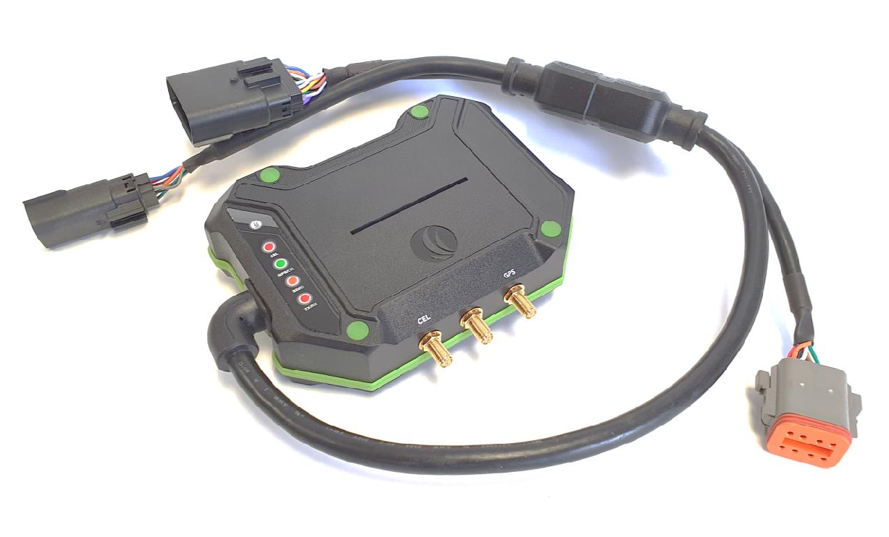

Hardware:
Mag X
-GPS integrado
-Cartão MicroSD
-USB OTG
-3 Leds e 1 buzzer indicador
-1 Led do modem GPRS
-2 Saídas Digitais 3A
-3 Entradas Analógicas 0-5V
-4 Entradas Digitais 12-24V
-2 Entradas de Pulso
-1 Entrada de RPM
-2 RS232,
-2 CAN Bus 2.0,
-4 Slots Xbee THT pinout
( Suporte a módulos 3G/4G,
Wi-Fi e rádios
-Alimentação 8V à 30V.
Conexão para antena GPRS Conexão para antena ZigBee Conexão para antena GPS Conector Deutsch para tela S7
03

Slide 4
Descrição : KIT CANA MAG X 3G CAMINHÃO CANAVIEIRO
CÓD. KITCA0004
Produtos do Kit:
1 Mag X 3g WIFI BOX – Cód. EPT000798
Incluso:
Antena GPS
Antena GPRS
Antena 900MHZ
Chicote Principal com Can, Alimentação, RPM e Pós Chave
1 Tela S7 – Cód. EPT000239
1 Can Reader Crocodille u12/24 L0.7S – Cód. EPT000139 1 Ventosa – Cód. – EPT000015
1 Base Quadrada Solinftec – Cód. – EPT000014
1 Braço Articulado Solinftec – Cód. – EPT000016
1 Chicote entradas/saídas/serial – Cód. – EPT000139
1 Módulo Acoplamento Carreta ( Sensor D.I.E.) – Cód. – EPT000221 1 Suporte D.I.E. – Cód. – EPT000248
1 Ímã de NDFEB 30x20x10mm N35 – Cód. – EPT000226
04

Slide 5
Sinais a serem coletados:
POSITIVO
VCC
NEGATIVO
GND
CAN HIGH
CANH
CAN LOW
CANH
MARCHA RÉ
ED4
ENGATE DE CARRETA
ED2
SINAL DE RPM
RPM
05

Slide 6
Diagrama de conexões do cabo principal:
06

Slide 7
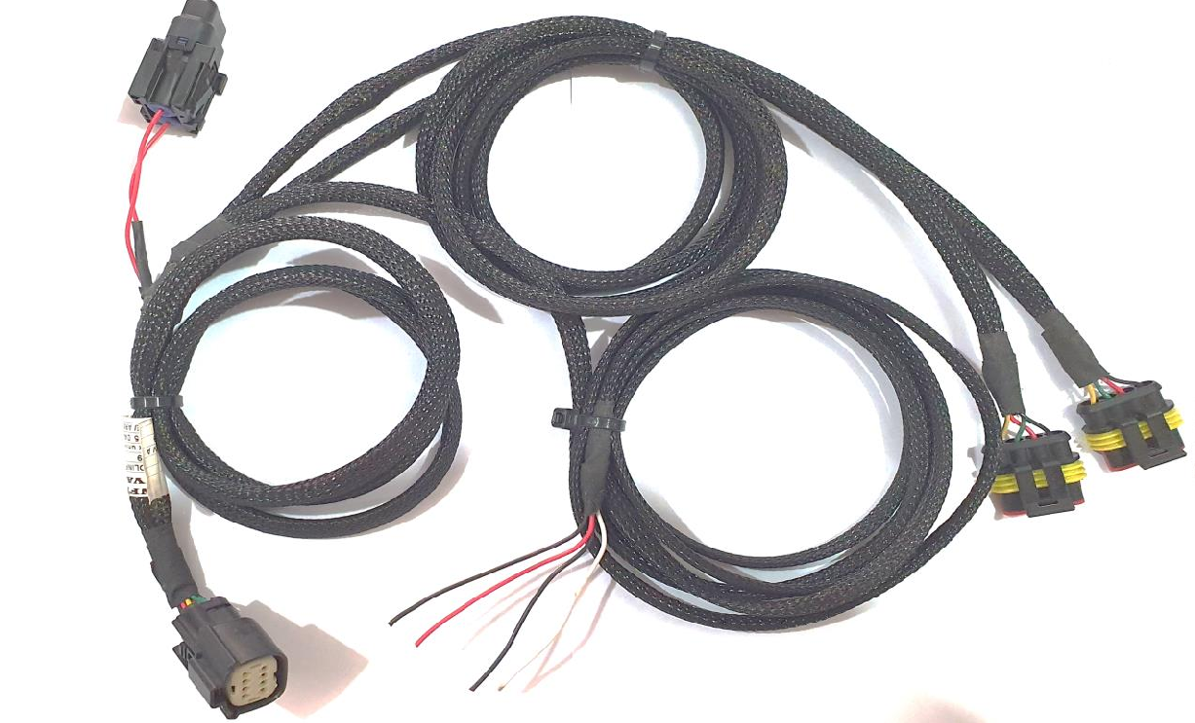


Sinais ⬄ Alimentação
O chicote utilizado é o principal com uma ramificação contendo alimentação, RPM e pós chave. O conector deutsch fêmea do chicote deve ser conectado ao conector deutsch macho do Mag X.
Conector deutsch fêmea
Conectores Can Bus
Alimentação: ( Vermelho Vcc e Preto GND)
RPM: Branco
Pós Chave: Preto com Azul ( Não utiliza )
07

Slide 8
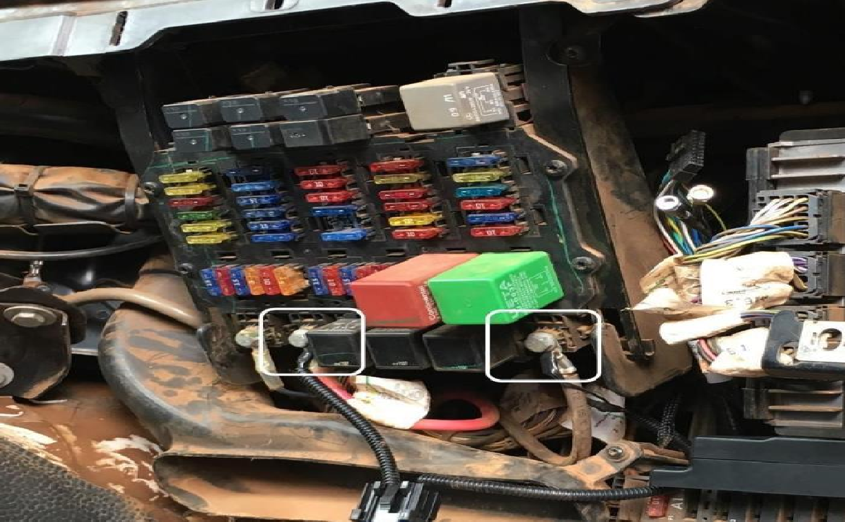

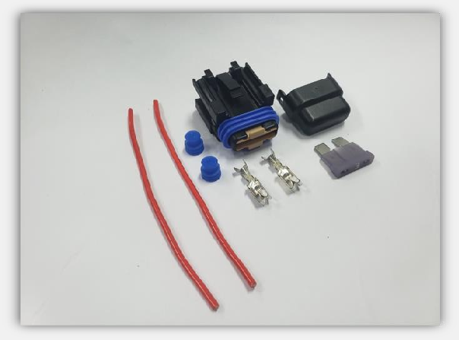
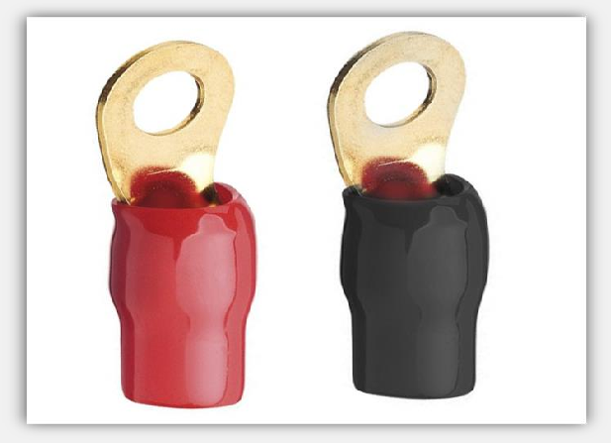


Sinais ⬄ Alimentação
A alimentação do Mag X deve ser ligada dentro do painel, nos terminais de alimentação da caixa de fusíveis:
VCC
GND
A ligação deve ser feita com porta fusível hermético e terminais olhais.
08

Slide 9
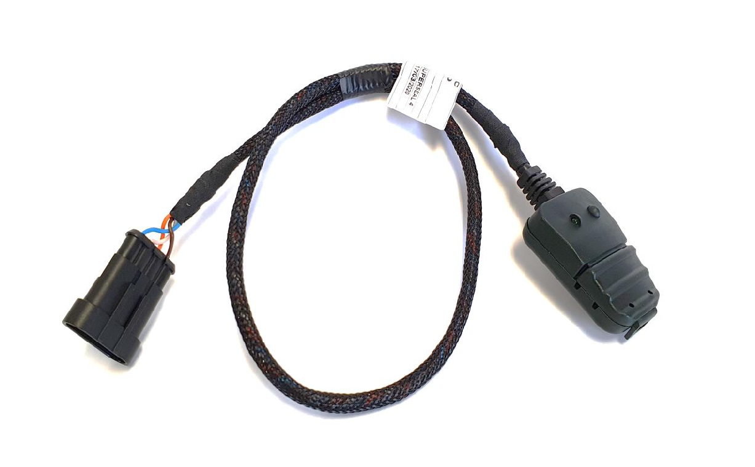


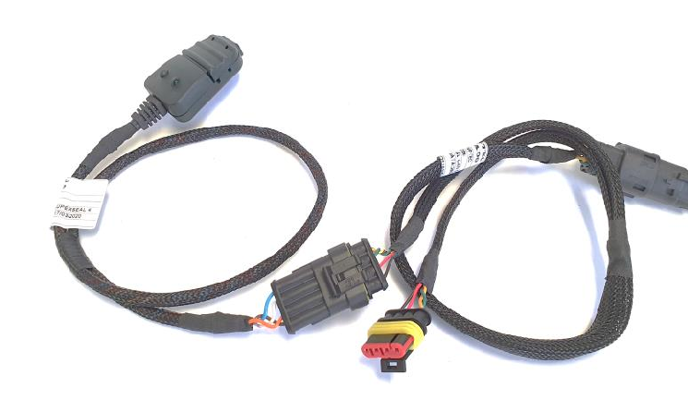


Sinais ⬄ Can Bus
A método de coleta dos dados da Rede Can recomendado é através do uso do dispositivo Can Reader Crocodile. Permite a coleta de dados via indução. O Crocodile deve ser conectado no chicote principal em um dos conectores de Can Bus:
Can Reader Crocodile
09

Slide 10
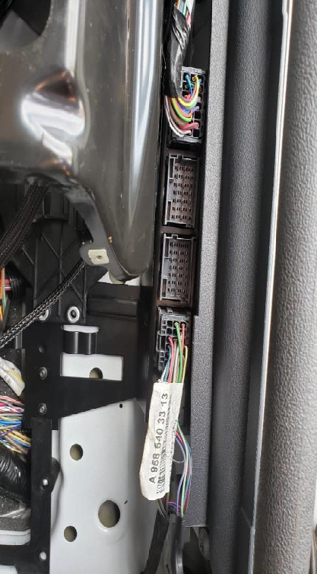
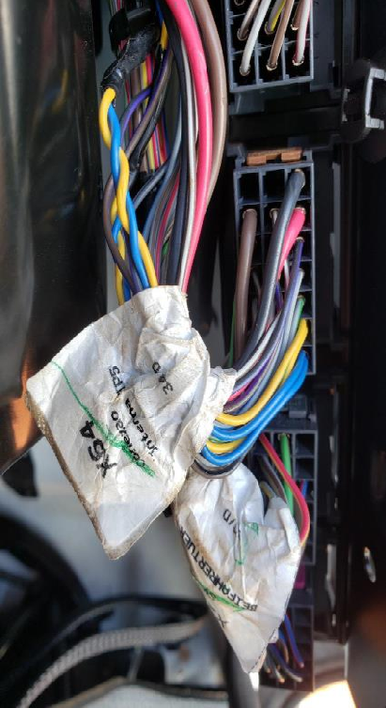
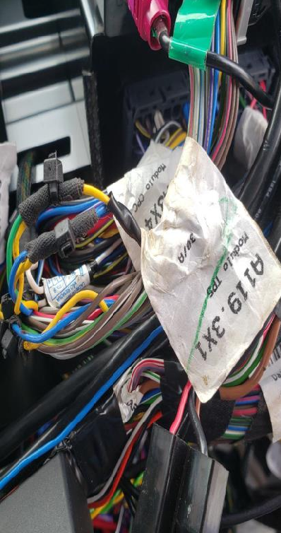




Sinais ⬄ Can Bus
O sinal de Can Bus pode ser coletado no terceiro conector localizado ao lado da porta direita da cabine de etiqueta x64, fios amarelo e azul (duplos). Ao seguir os fios, localizar a etiqueta A119.3x1 e conectar o crocodile. Os fios são Azul para Can + e Amarelo para Can -.
Obs: Caso o crocodile venha com
o conector diferente do chicote principal, será necessário o corte dos mesmos (crocodile e chicote) e a ligação deverá ser feita por emenda SEM O USO DE SOLDA. Segue ao lado como deve ser a ligação dos fios.
do Crocodile VCC (12 a 50V)⬄ Ligar no do conector Can Bus
do Crocodile GND ⬄ Ligar no Preto do conector Can Bus
do Crocodile Can High + ⬄ Ligar no do Crocodile Can Low - ⬄ Ligar no
do conector Can Bus do conector Can Bus

Slide 11
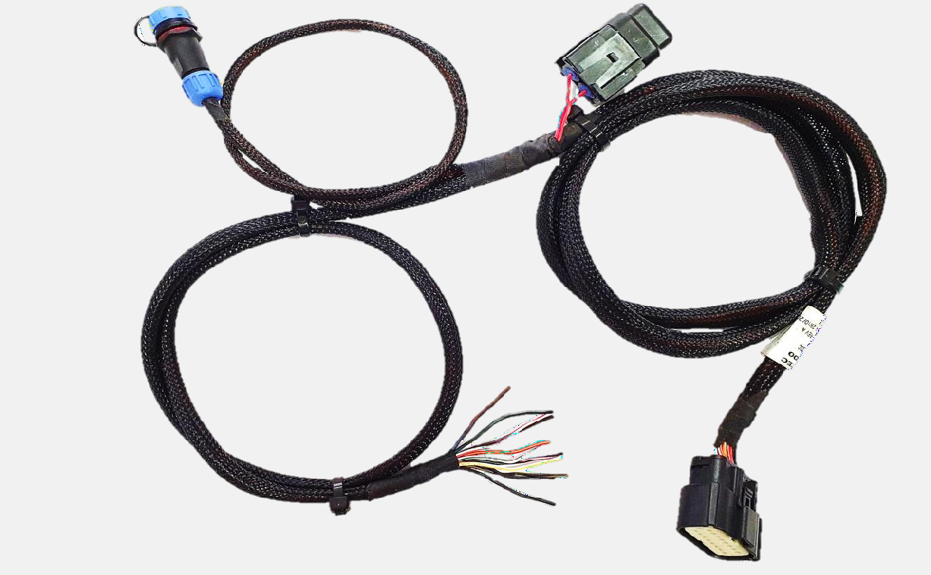

Sinais:
Entradas/Saídas/Serial
Para o uso de entradas, saídas e serial do Mag X, é necessário um chicote adicional. Esse chicote possui um conector serial RS232 (para uso de receptores de rádio), um porta fusível hermético (alimentação do conector serial RS232), um conector 16 pinos (conexão com o Mag X), e uma ramificação com as entradas e saídas do Mag X, onde se liga no equipamento através de derivações.
Conector
serial RS232
Conector de 16 pinos com entradas, saídas, serial e alimentação do
Ramificação com as entradas e saídas
conector serial
Porta Fusível hermético

Slide 12
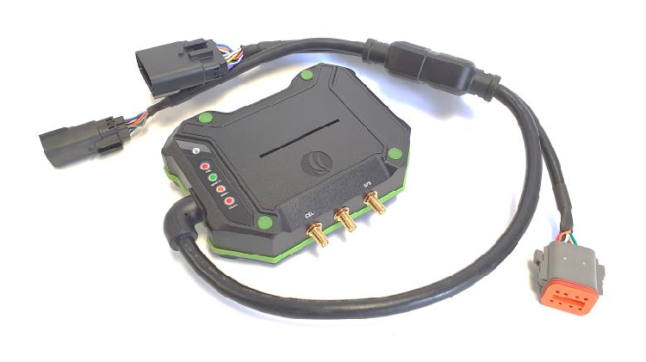
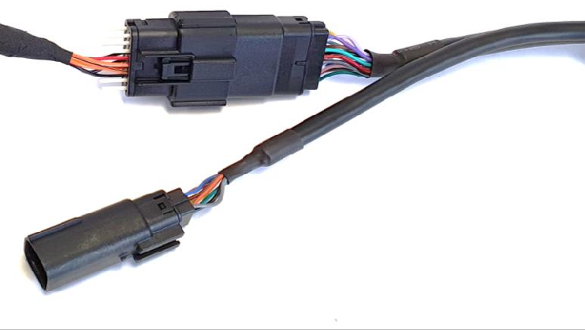


Sinais:
Entradas/Saídas/Serial
O conector deutsch de 16 pinos do chicote, deve ser plugado no conector deutsch macho de 16 pinos do Mag X:

Slide 13
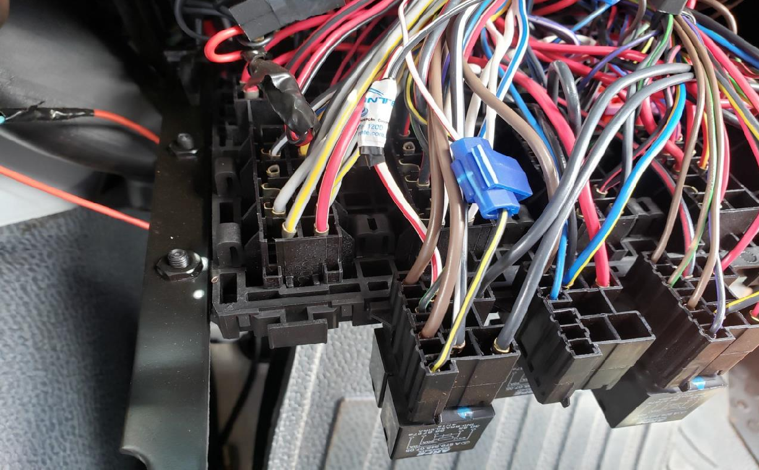

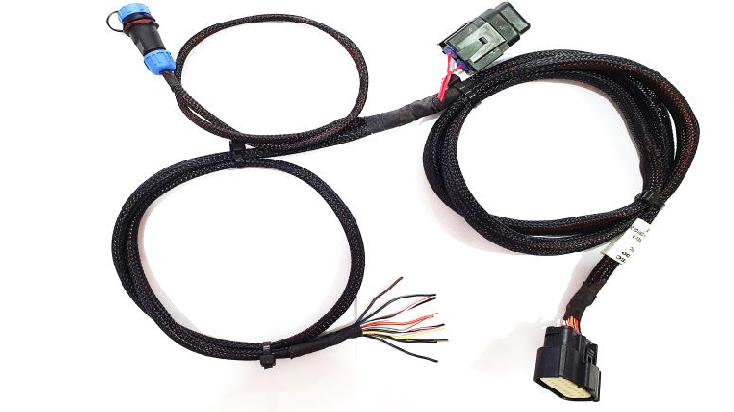

Sinais: Marcha Ré
O sinal de Marcha Ré pode ser encontrado no primeiro relé localizado dentro do painel de relés. O fio do chicote de 16 pinos utilizado para a coleta é o Preto/Branco, entrada digital 4 (ED4).
Derivação com uso de solda

Slide 14
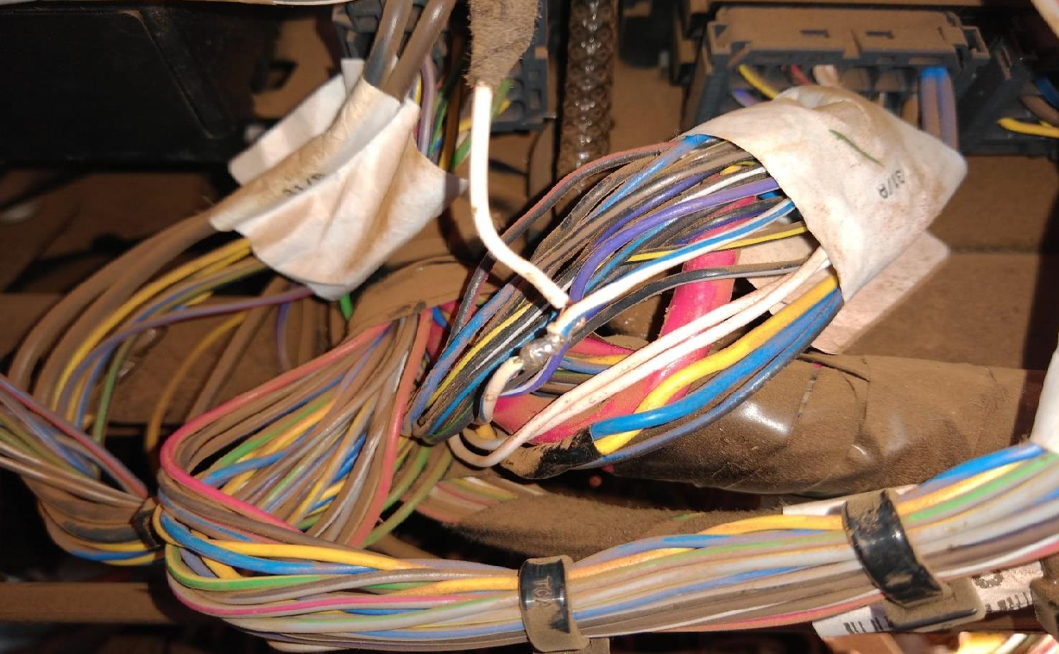
Sinais: RPM
O sinal de RPM pode ser encontrado no módulo com a etiqueta A3.4. Seu fio tem a coloração branca com uma listra azul. Deve ser ligado ao fio branco do chicote de 16 pinos (entrada de RPM).
Obs: Esse sinal só é utilizado quando o equipamento não fornece dados da Rede Can. Geralmente em modelos de ano 2016 para baixo.
Sinal de RPM coletado com derivação e solda

Slide 15
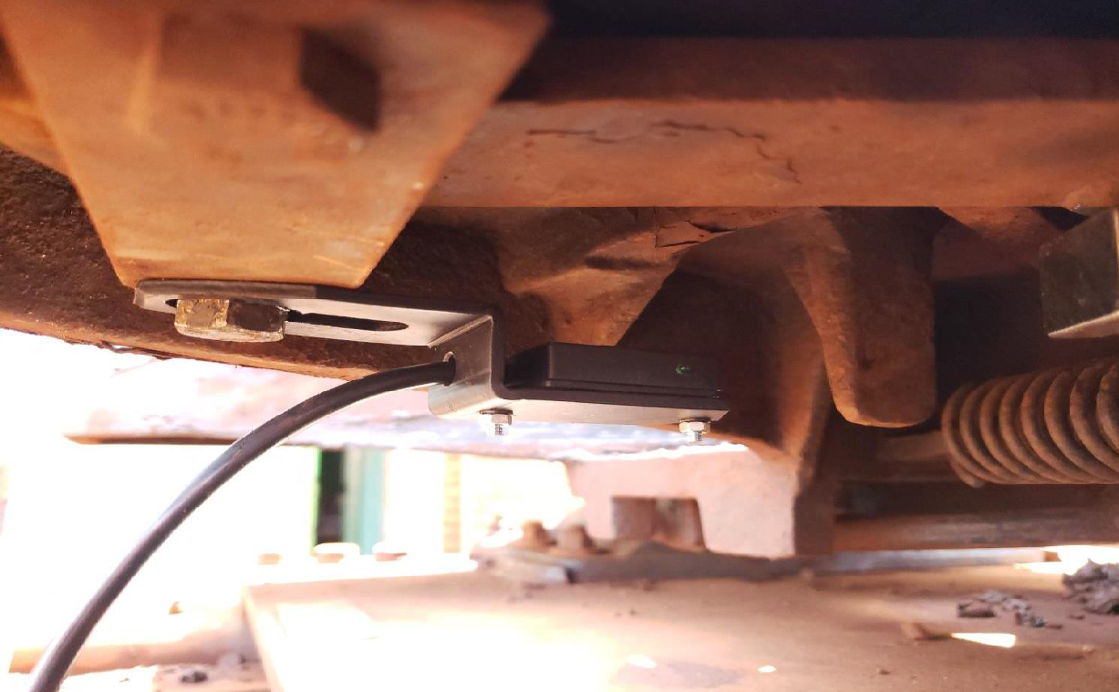
Sinais: Engate de Carreta
Para se coletar o sinal de engate de
carreta, é necessário o uso de um sensor
magnético (D.I.E.) e um super ímã. O sensor deve ser alimentado com tensão de 12v a 30v. Usa-se cabo PP de 4 vias. O cabo verde do sensor (output) deve ser ligado ao fio preto/verde do chicote de 16 pinos (ED2).
Sensor D.I.E. fixado com o uso do próprio parafuso da
quinta roda do caminhão

Slide 16
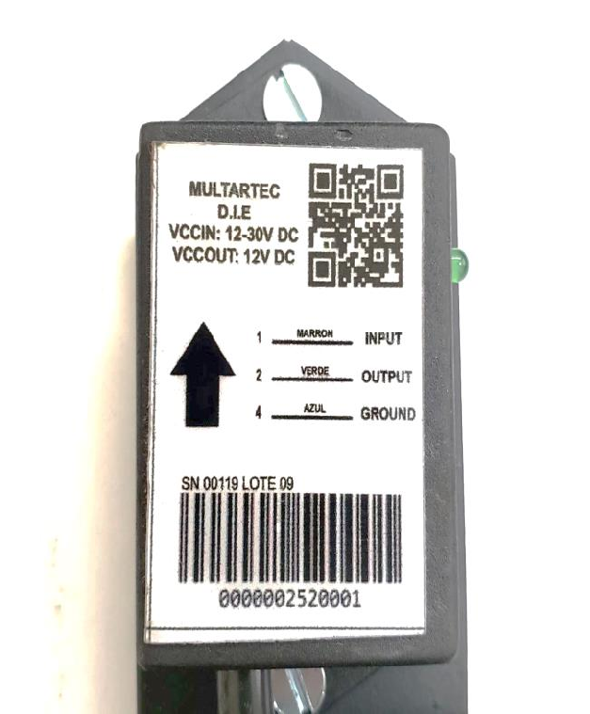
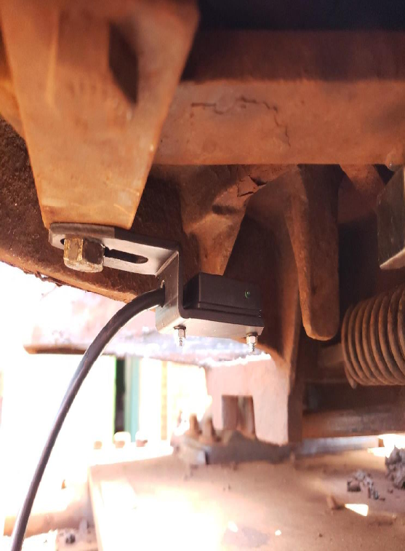


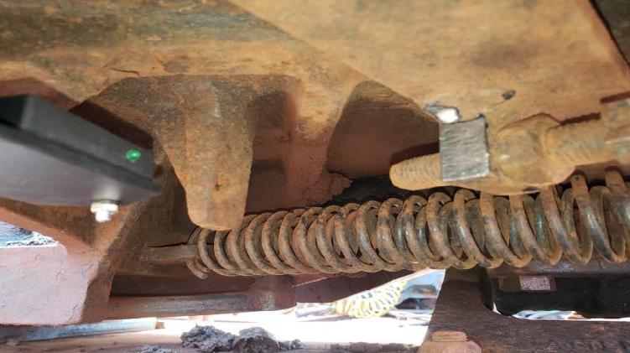
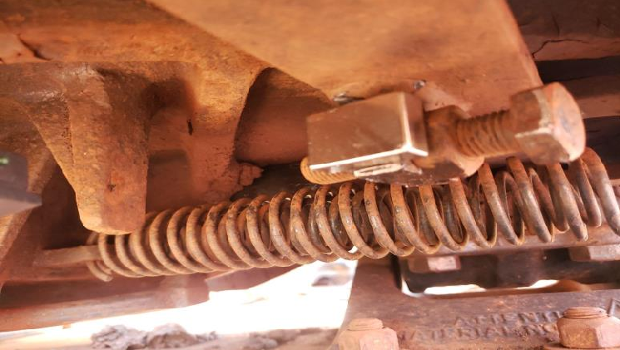


Sinais: Engate de Carreta
O sensor magnético (D.I.E.) deve ser fixado na quinta roda do caminhão e regulado sua posição para com engate ativar e desengate desativar. O local de fixação do super ímã deve ser bem lixado e na sua fixação pode ser utilizado cola de resina.
Suporte do
Sensor D.I.E.

Slide 17
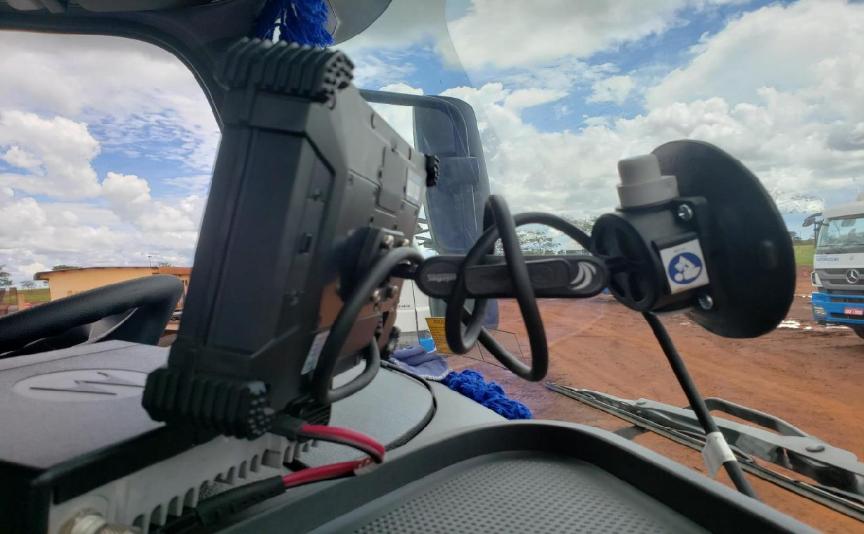
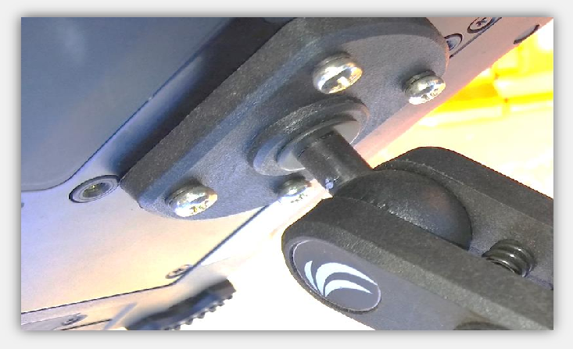
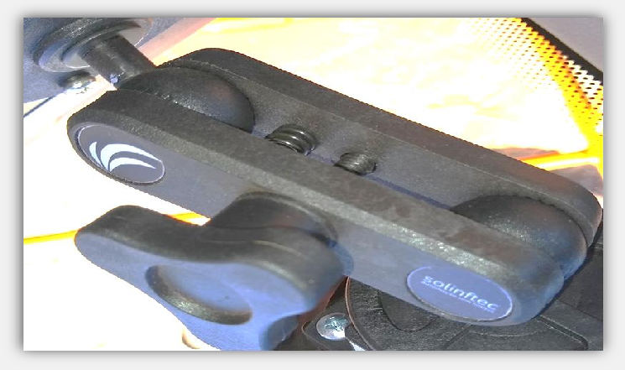


Fixação da Tela S7
A tela S7 deve ser fixada sempre
no para-brisas usando o kit articulado:
- Ventosa
- Base Quadrada
- Braço Articulado
Base quadrada fixada atrás da Tela S7
Ventosa
Braço articulado fazendo a junção da base diamante com a base quadrada.

Slide 18
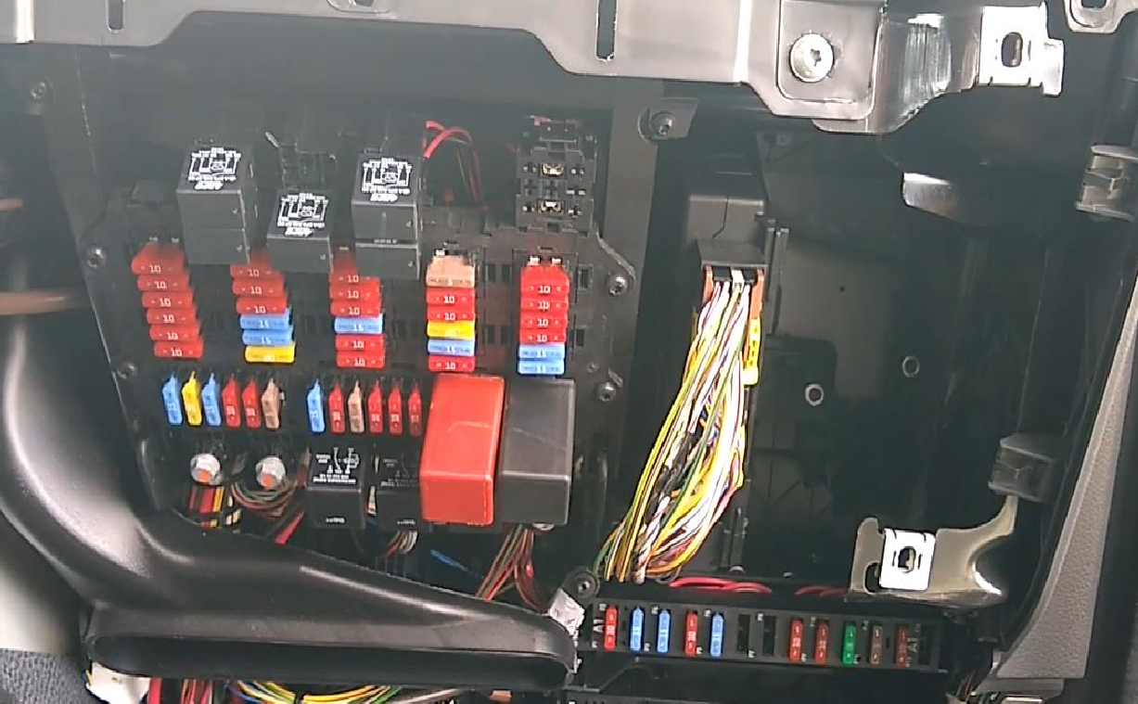
Fixação do Mag X
O Mag X deve ser fixado dentro do painel de caixa de fusíveis. Para sua fixação usa-se abraçadeiras plásticas.
Local de fixação do Mag X

Slide 19
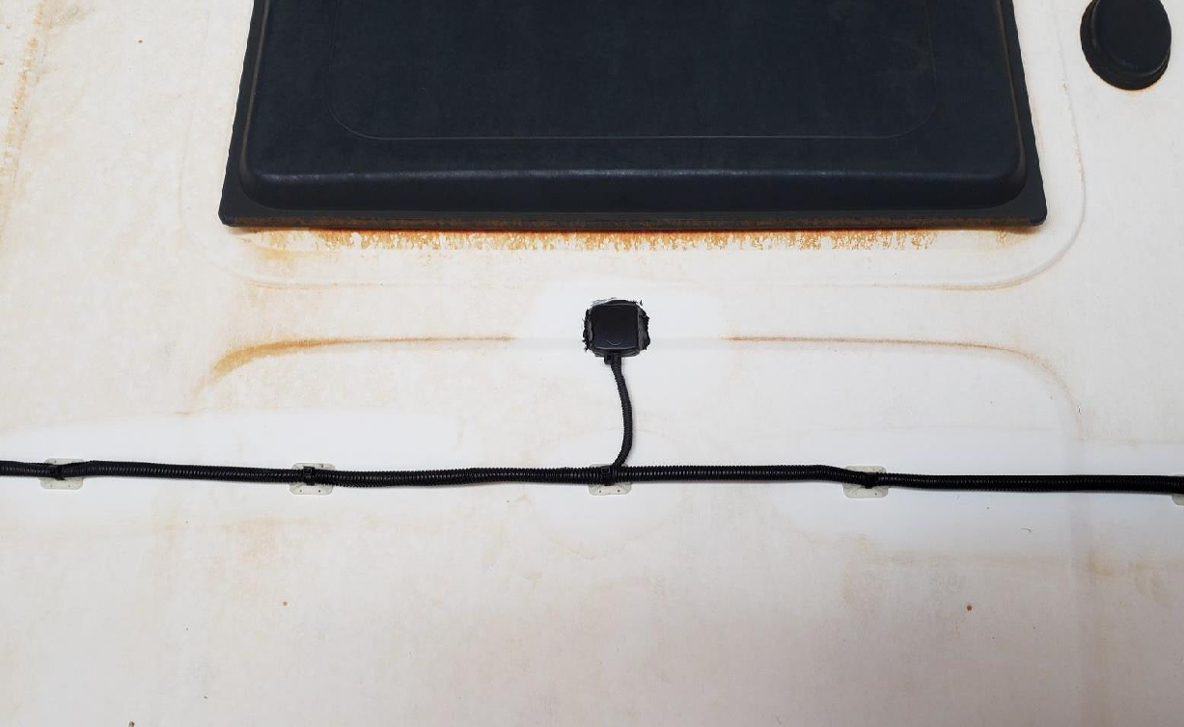

Fixação da Antena GPS
A antena GPS deve ser fixada no teto do equipamento e no centro. Usa-se silicone ou fita dupla face. As sobras dos cabos devem ser espalhadas de forma que não fiquem em espiral.
A posição correta da antena GPS é na horizontal como indica a foto acima.
Obs.: A antena GPS não deve ser fixada ao lado de metais, e nenhuma outra antena de rádio deve ser fixada próxima à ela, respeitando a distância de ao menos 60 cm. Não deve-se passar cabo de antena de rádio junto com o cabo da antena GPS.

Slide 20
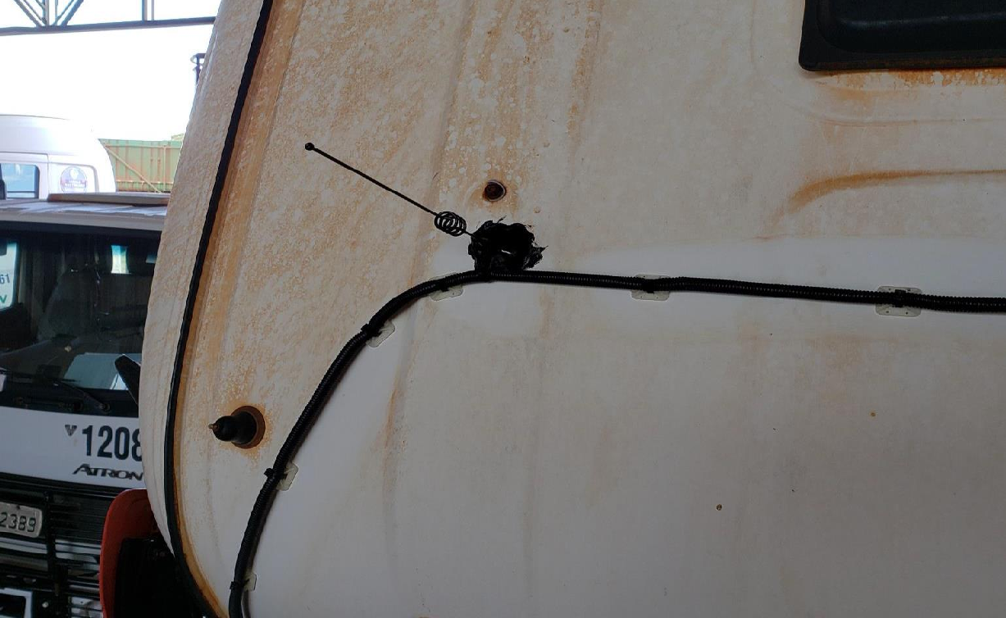
Fixação da Antena GPRS
A antena GPRS deve ser fixada do lado externo, no teto da cabine e em posição vertical. Usa- se silicone. As sobras dos cabos devem ser espalhadas de forma que não fiquem em espiral.
Antena GPRS instalada do lado externo do teto da cabine em posição vertical
Obs.: A antena GPRS não deve ser fixada ao lado de metais, e nenhuma outra antena de rádio deve ser fixada próxima à ela, respeitando a distância de ao menos 60 cm. Não deve-se passar cabo de antena de rádio junto com o cabo da antena GPRS.
20

Slide 21
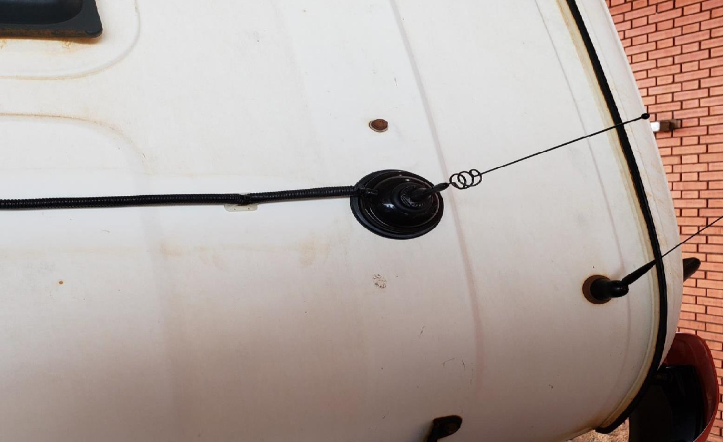

Fixação da Antena Zigbee
A antena ZigBee deve ser fixada sempre no teto da cabine, em posição vertical. As sobras dos cabos devem ser espalhadas de forma que não fiquem em espiral.
Antena ZigBee instalada no teto da cabine em posição vertical
Obs.: A antena ZigBee não deve ser fixada ao lado de metais, e nenhuma outra antena de rádio deve ser fixada próxima à ela respeitando a distância de ao menos 60 cm. Não deve-se passar cabo de antena de rádio junto com o cabo da antena ZigBee.
22

Slide 22
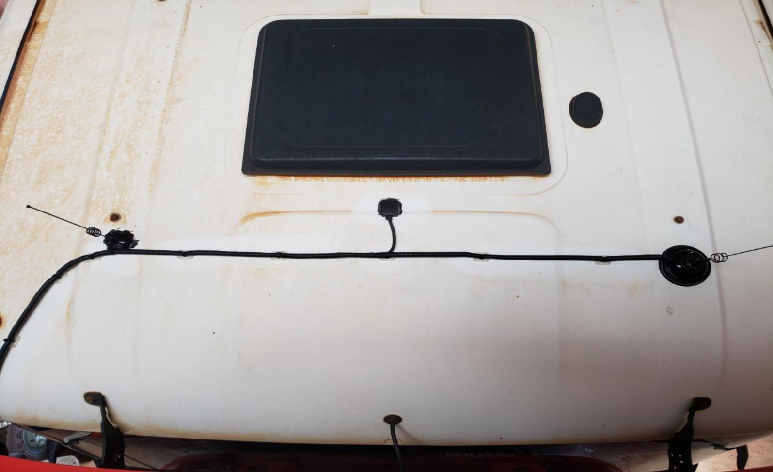
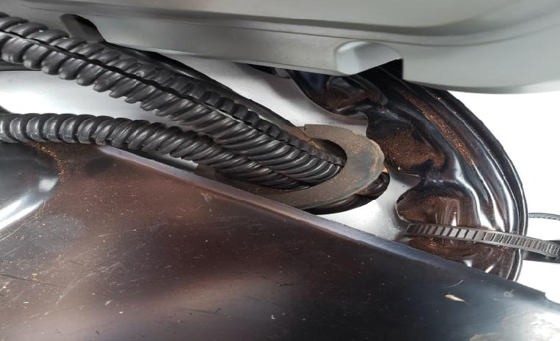
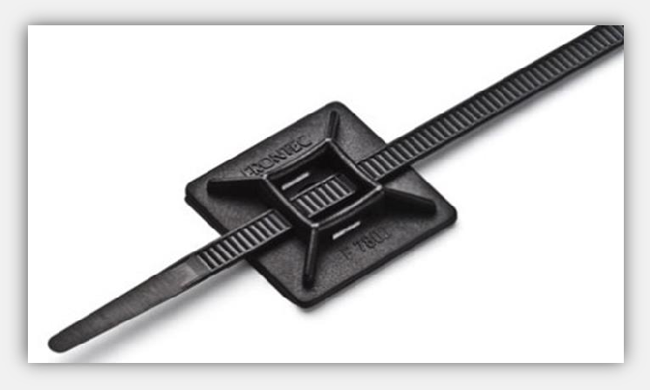


Fixação das Antenas
60 cm 60 cm
Ao final da instalação das antenas, verificar se foram fixadas ao menos 60 cm de distancia uma da outra. A vedação dos cabos deve ser feita com espaguete corrugado. O local de fixação é na frente do caminhão, na coluna frontal esquerda ou direita, até a passagem pelo orifício com borracha no assoalho, localizado no lado direito da cabine.
Antenas fixadas com ao
de da
menos 60 cm distância uma outra
22

Slide 23
MANUAL DE INSTALAÇÃO ELÉTRICA MAG X
EQUIPAMENTO : MERCEDES AXOR 3344 – CAMINHÃO CANAVIEIRO
VERSÃO : 1.9.20
ELABORADO POR : FABRÍCIO SPIRONELLI

